Slide 1
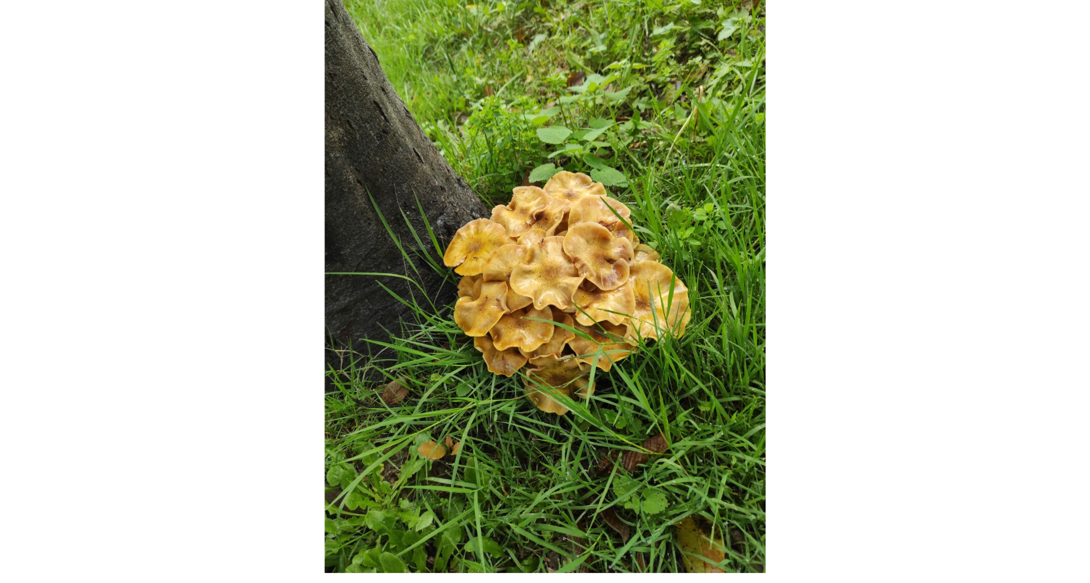
Armillaria phylogeny
https://www.gbif.org/occurrence/4510067688

Slide 2
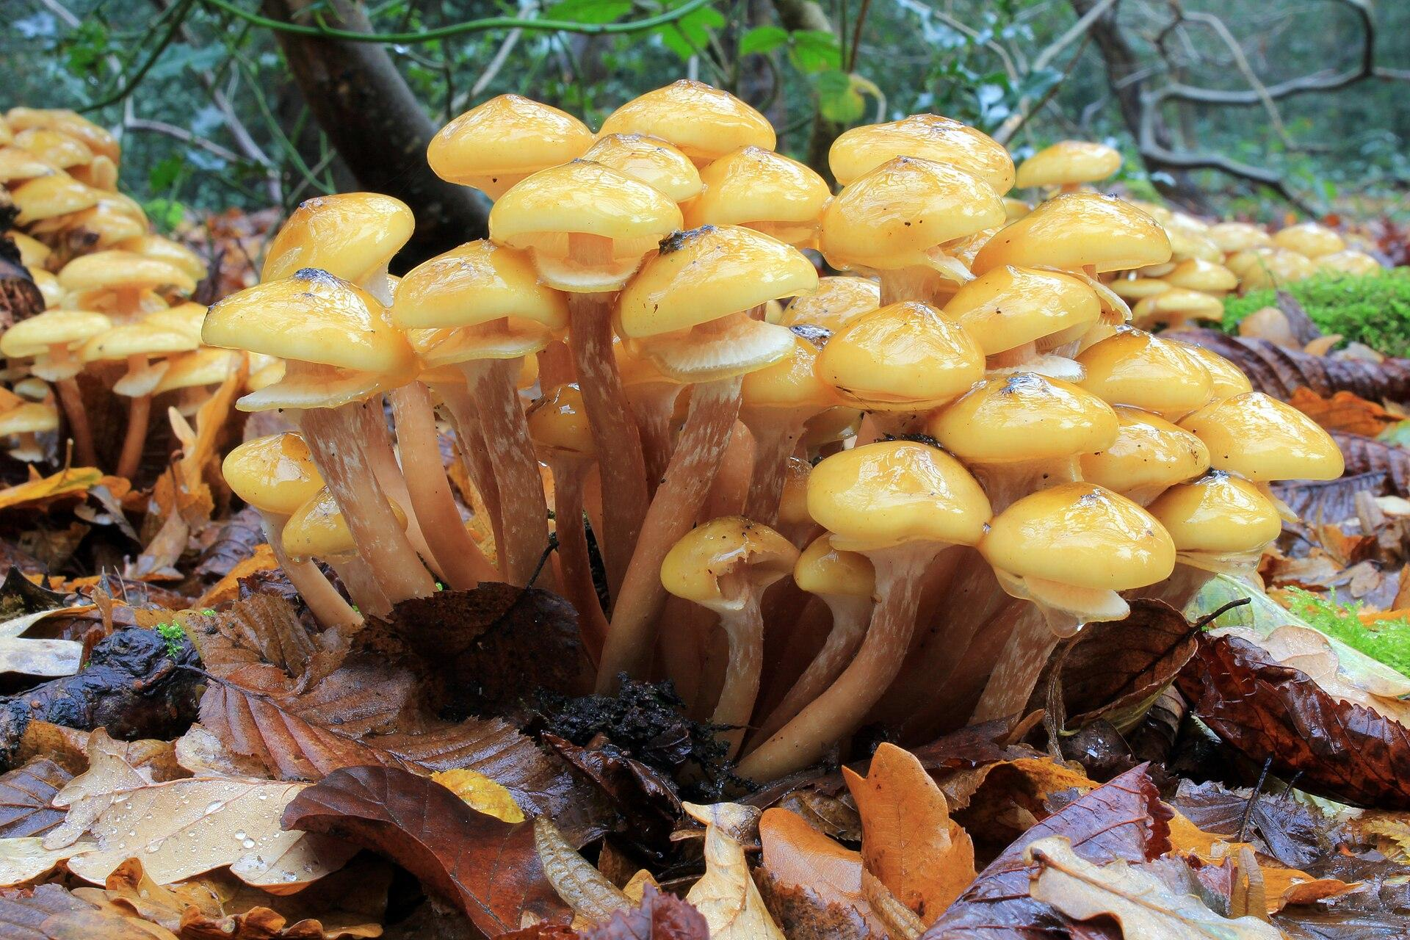
Czemu opieńka?

Slide 3
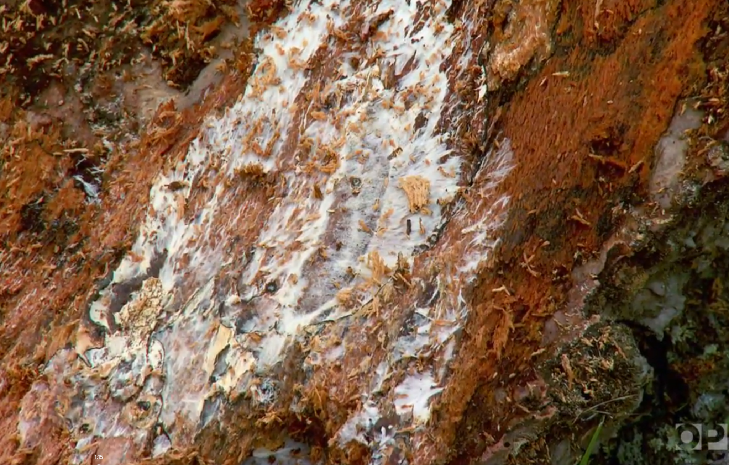

Slide 4
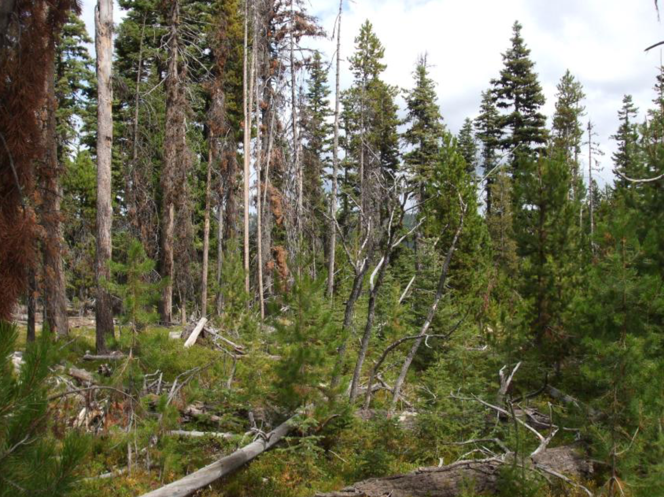

Slide 5
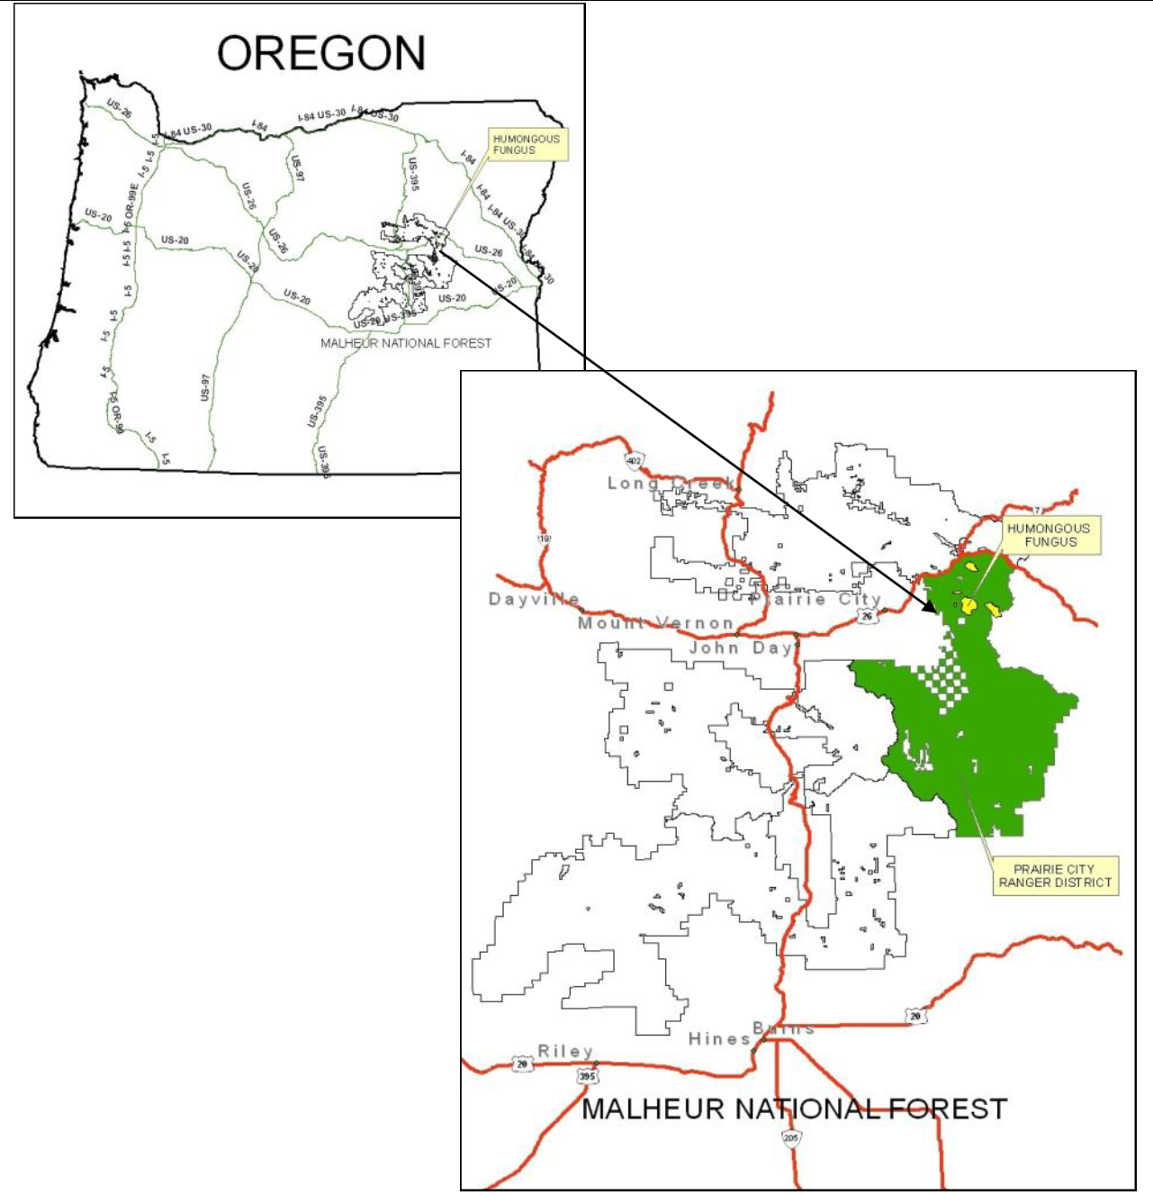
Największe żywe organizmy
Osobnik w Oregonie zajmuje ponad 3 mile kwadratowe i ma 8 tysięcy lat

Slide 6
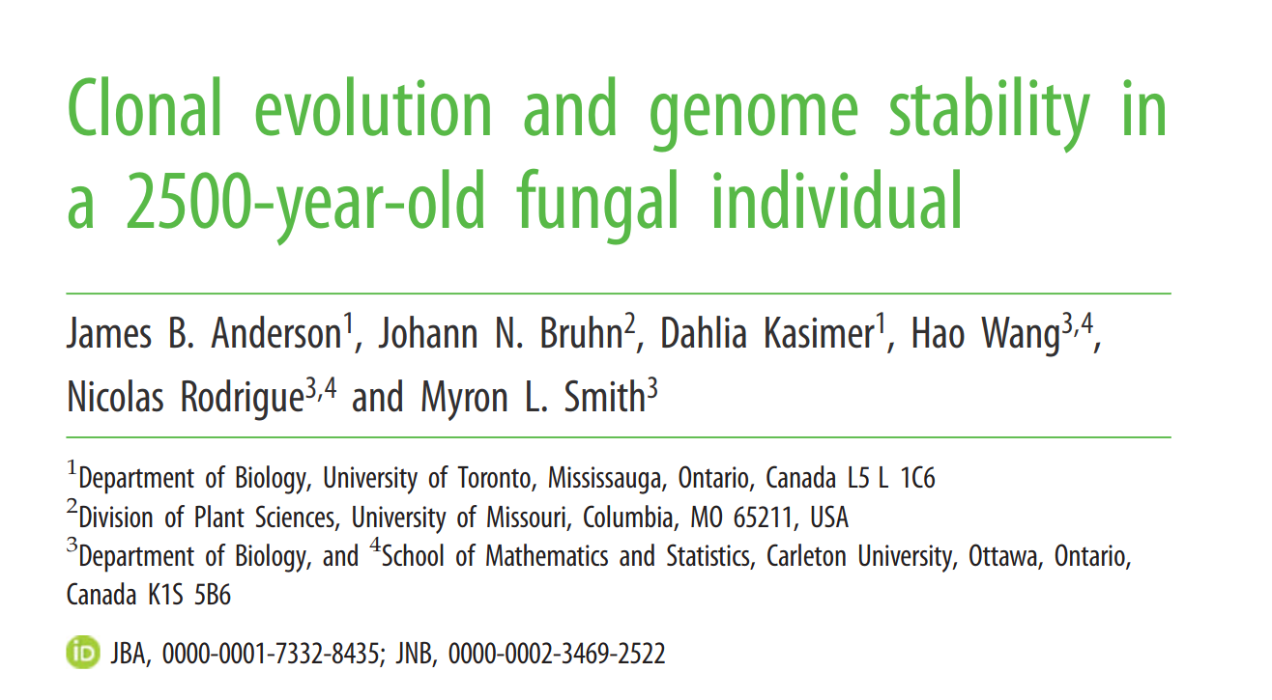
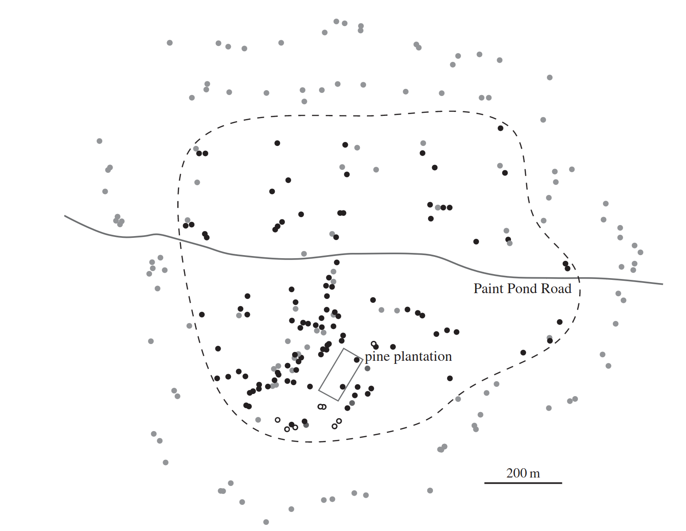
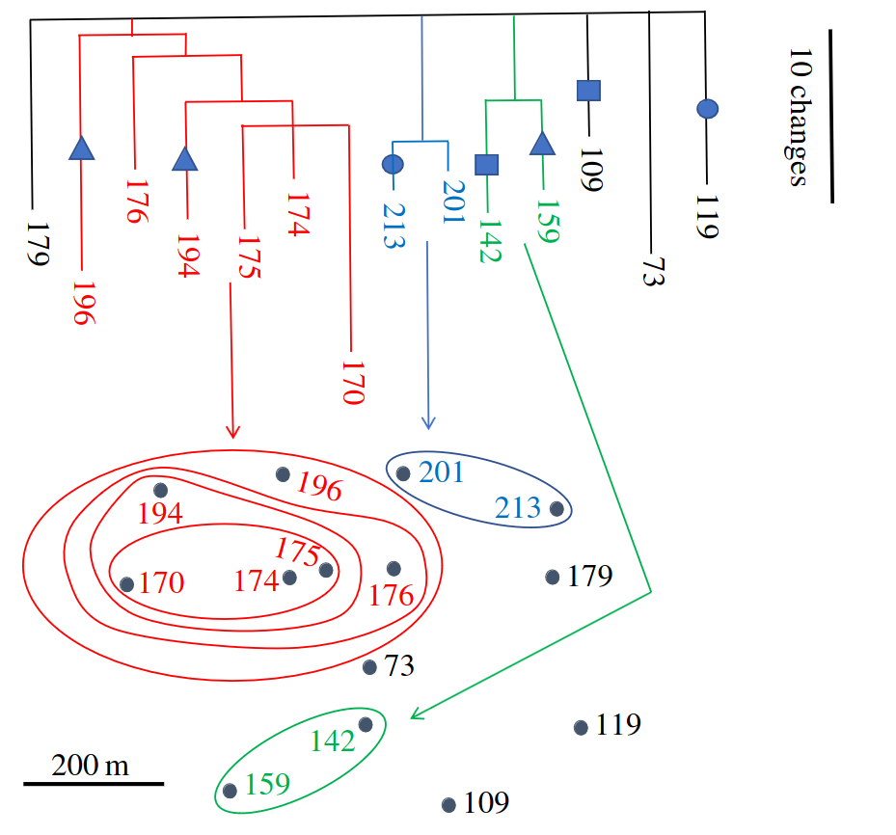
Anderson et al. 2018

Slide 7
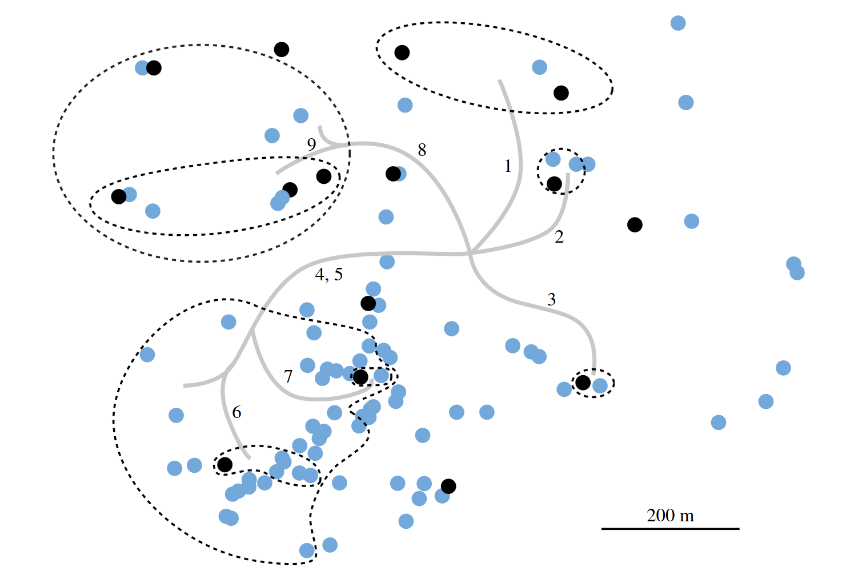
Anderson et al. 2018

Slide 8
9 gatunków z dostępnymi w NCBI anotacjami genów kodujących białka
Armillaria borealis | GCA_030435635.1
Armillaria mellea | GCA_030407055.1
Armillaria fumosa | GCA_030407015.1
Armillaria nabsnona | GCA_030407065.1
Armillaria luteobubalina | GCA_030435615.1
Armillaria novae-zelandiae | GCA_030435655.1
Armillaria ostoyae | GCA_900157425.1
Armillaria gallica | GCA_002307695.1
Armillaria solidipes | GCA_002307675.1

Slide 9
Wyniki

Slide 10
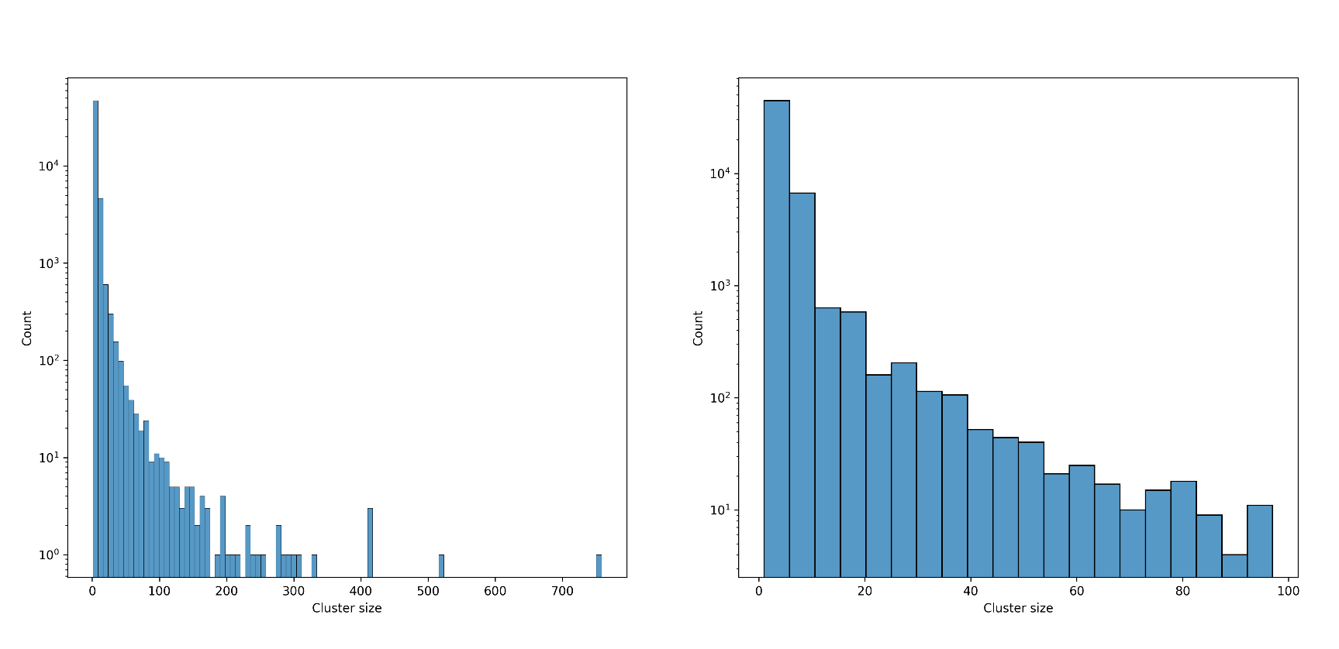
Klastrowanie sekwencji (mmseqs2)

Slide 11
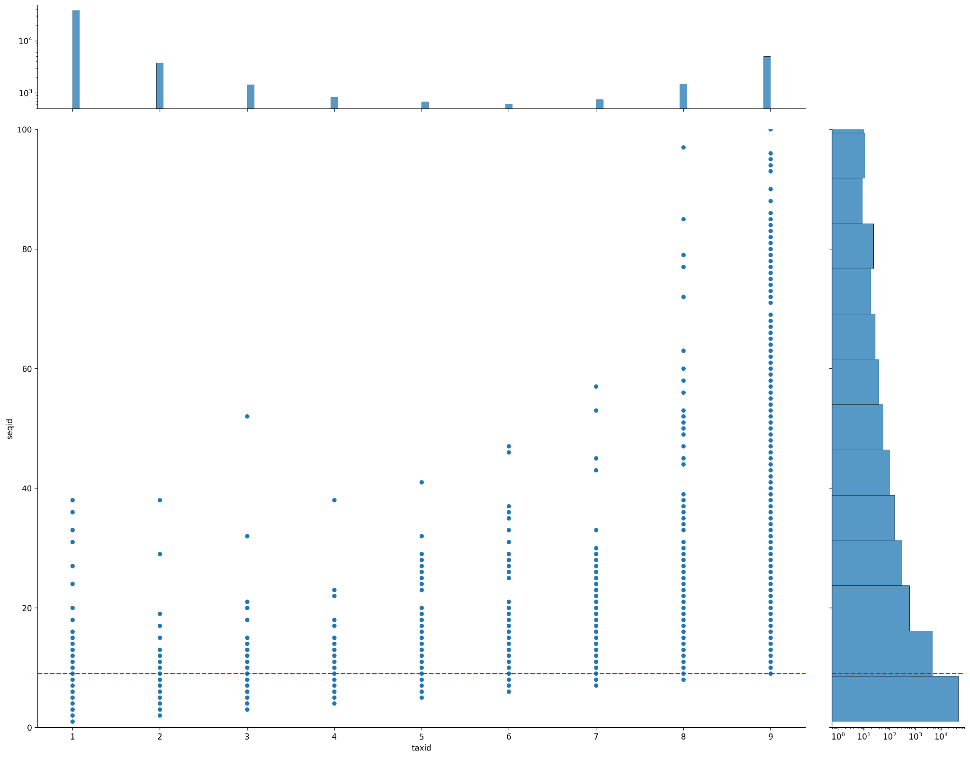
Klastrowanie sekwencji (mmseqs2)

Slide 12
Do konstrukcji drzew wybrano 3140 klastrów
Tylko klastry które:
miały dokładnie 9 sekwencji
miały dokładnie jedną sekwencję z każdego gatunku
Wykluczono więc klastry zawierające paralogi.

Slide 13
Do konstrukcji drzew wybrano 3140 klastrów
Tylko klastry które:
miały dokładnie 9 sekwencji
miały dokładnie jedną sekwencję z każdego gatunku
Wykluczono więc klastry zawierające paralogi.

Slide 14
Multiuliniowienie (mafft)
Konstrukcja drzew ML rodzin białek (raxml-ng)
1000 iteracji
uliniowienie globalne
20 drzew startowych (10 losowych i 10 o drzew MP)
100 bootstrapów do wykorzystania przy filtrowaniu drzew później
model: LG+G8+F

Slide 15
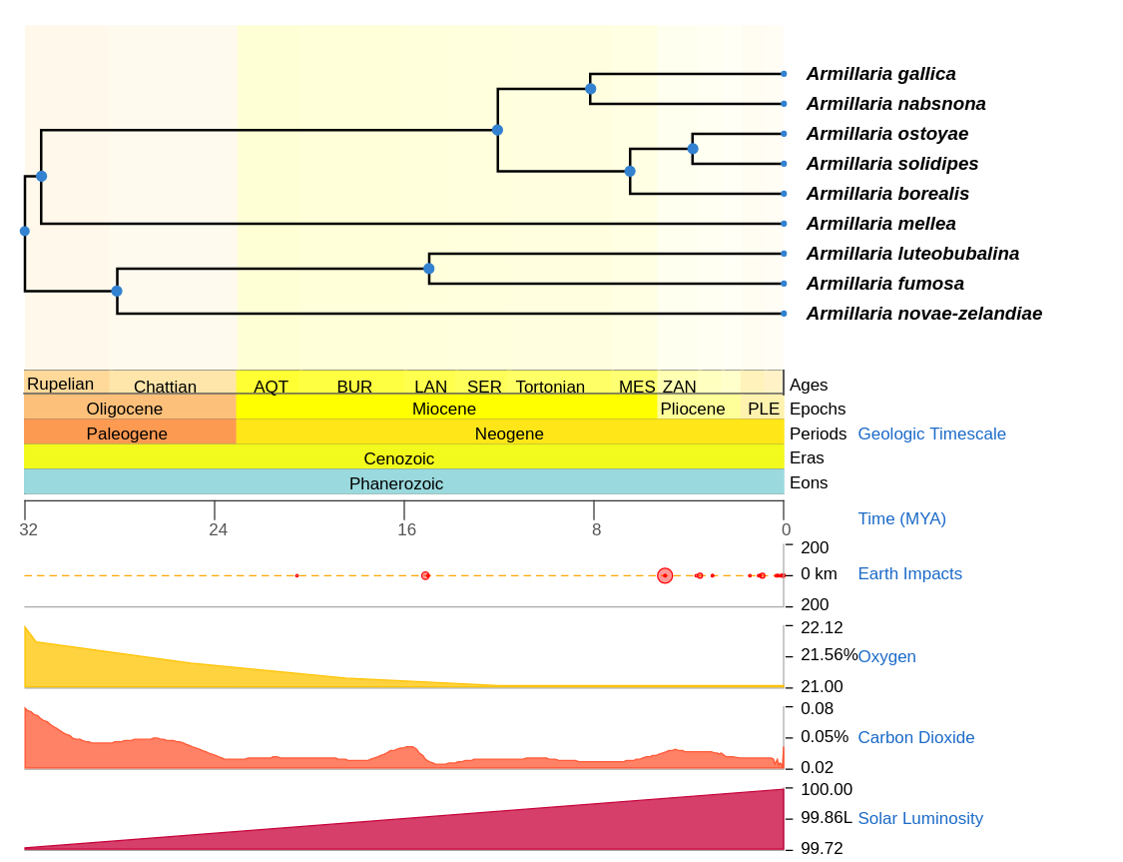
Timetree

Slide 16
Drzewa konsensusowe (raxml-ng)
Dwa warianty:
majority rule consensus (0.5)
majority rule consensus with greedy heuristic

Slide 17
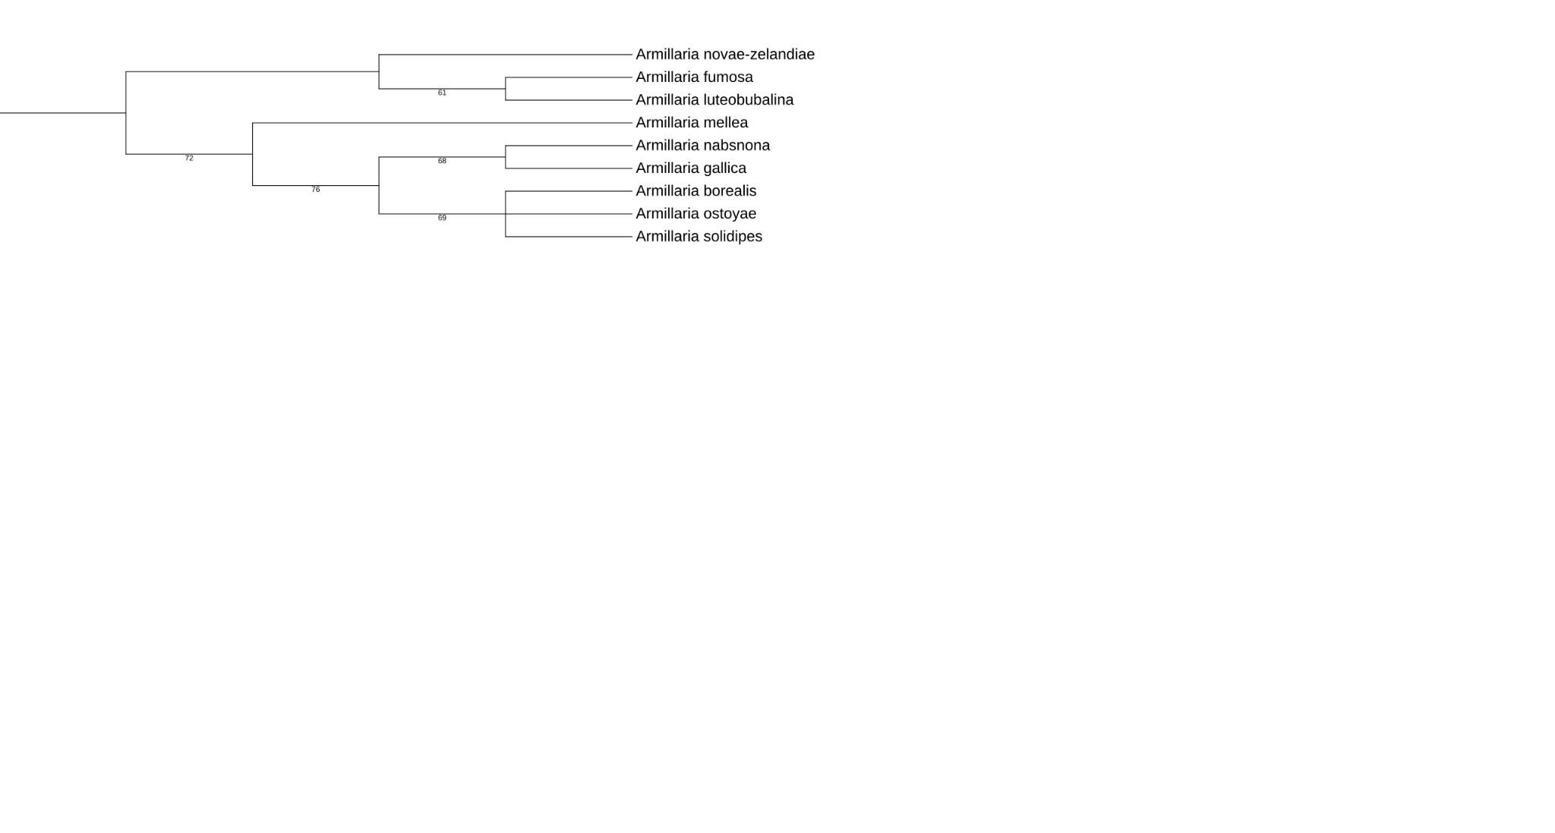
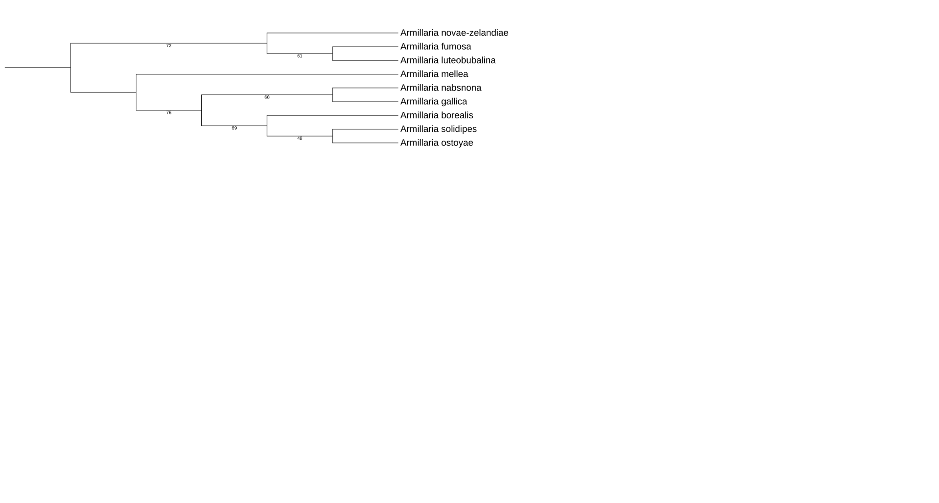
Drzewa konsensusowe (raxml-ng)

Slide 18
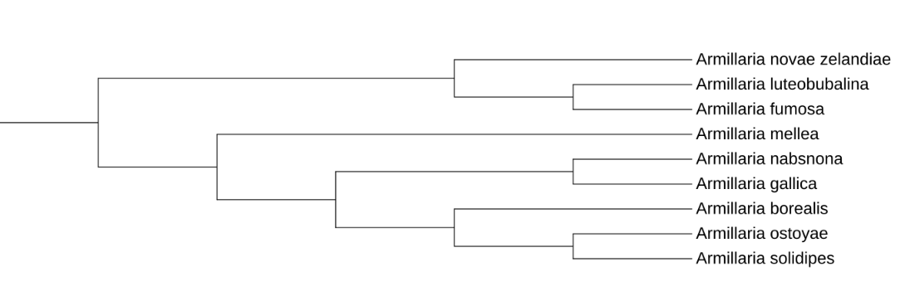
Superdrzewa (duptree)

Slide 19
Superdrzewa (duptree)
RF: 0

Slide 20
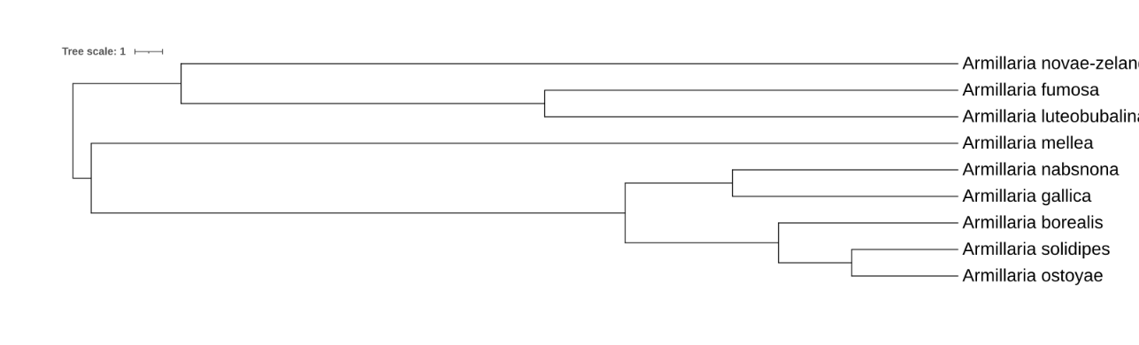
Porównanie z timetree
RF: 0

Slide 21
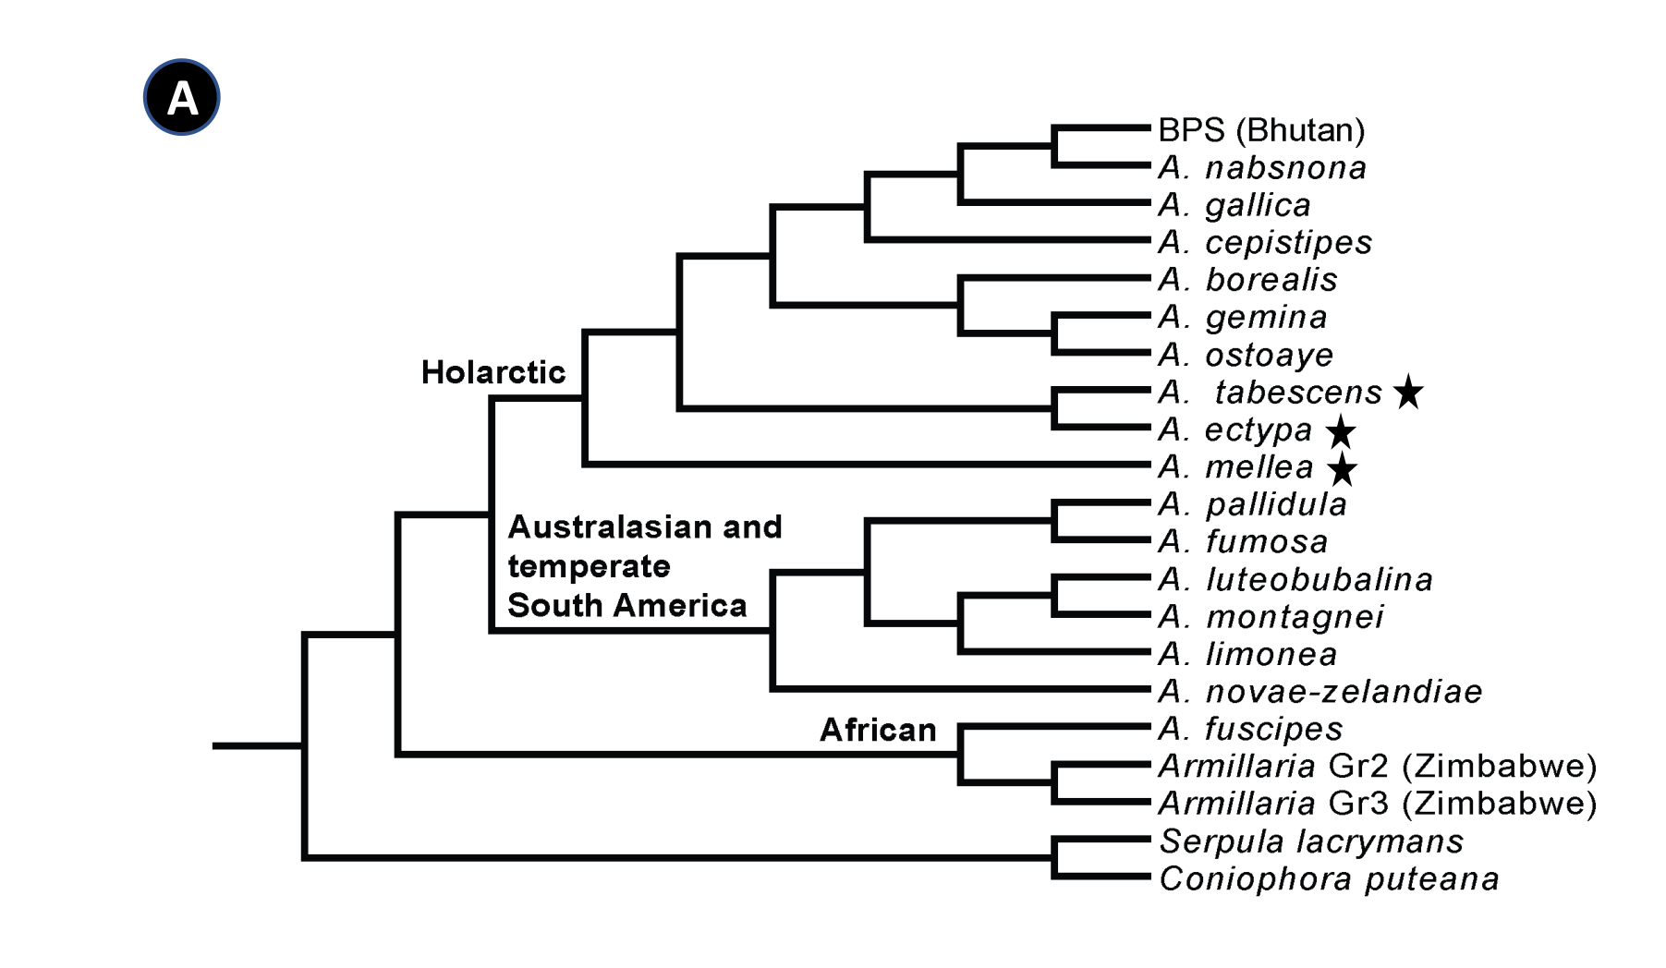
Coetzee el at. 2018

Slide 22
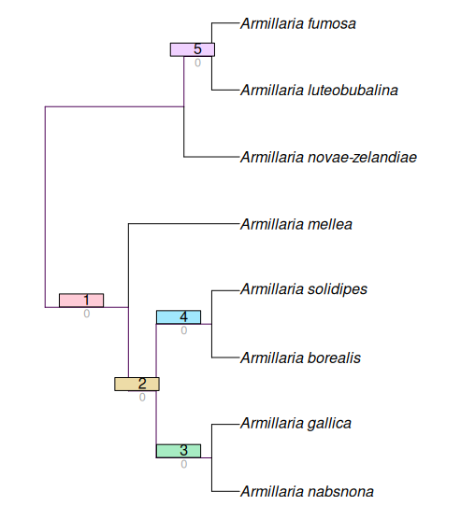
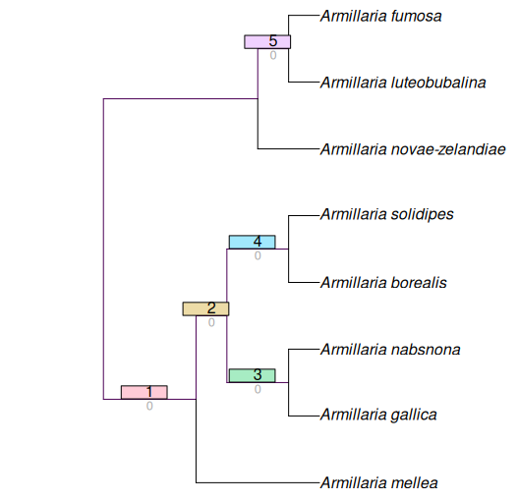

Slide 23
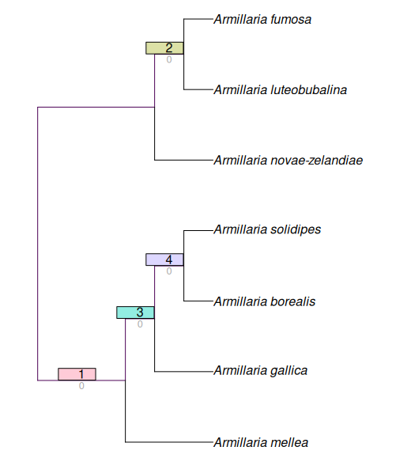
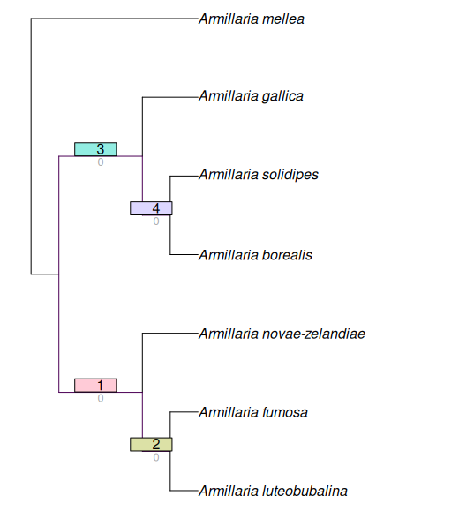

Slide 24
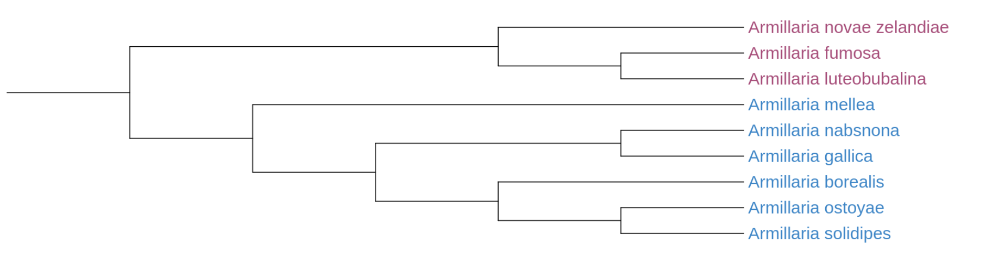
Australia i Oceania, Południowa Ameryka
Holarktyczny

Slide 25
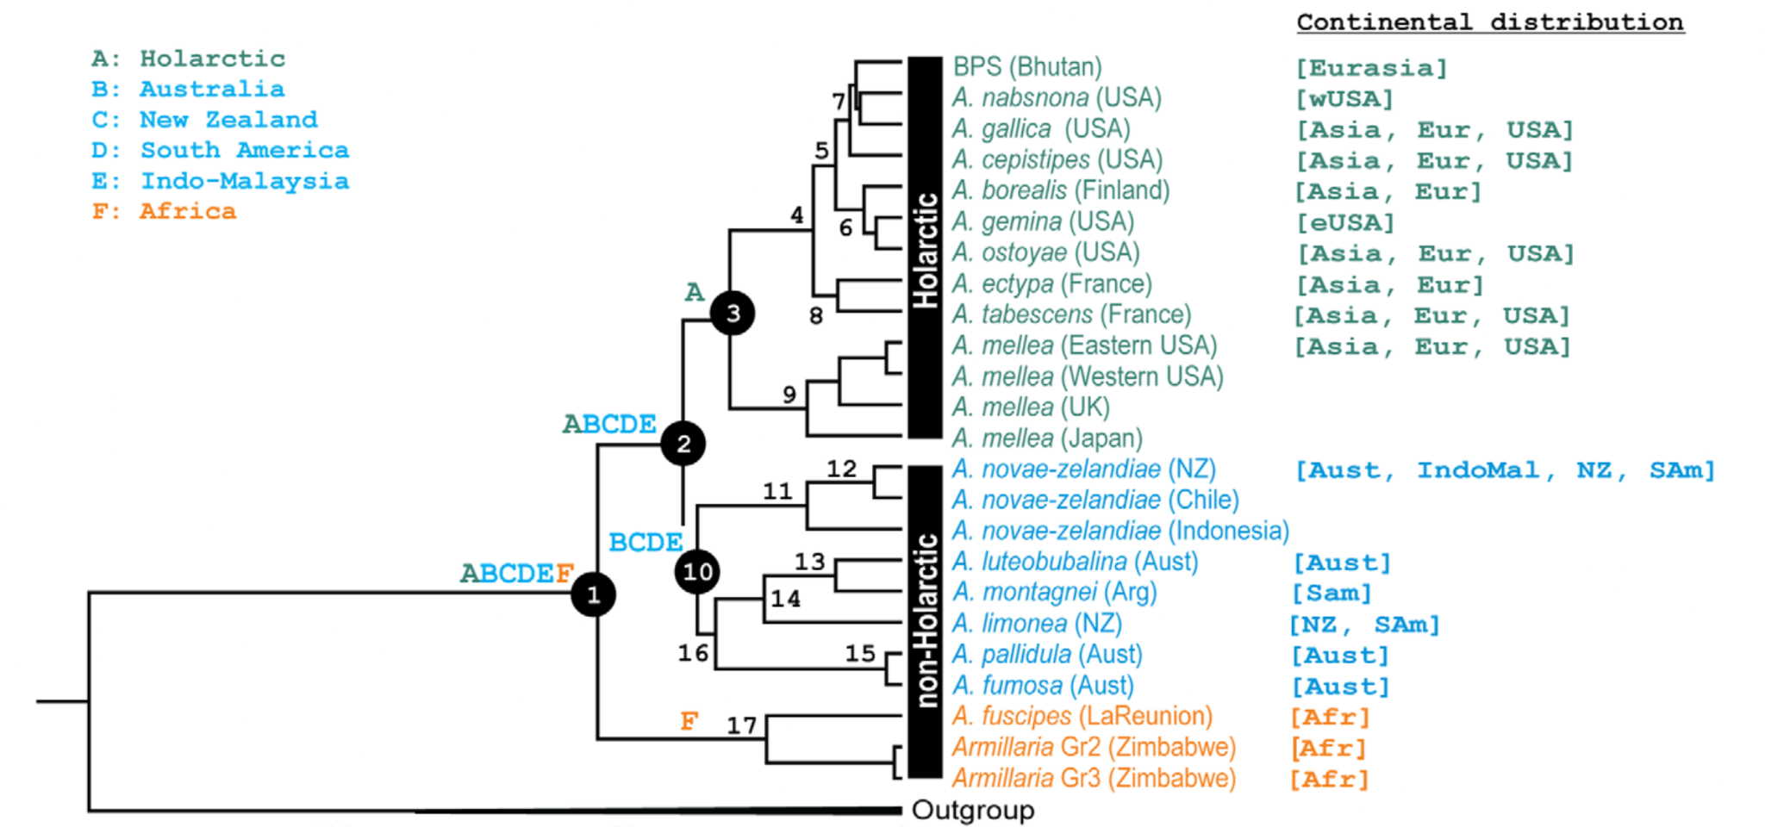
Coetzee el at. 2011

Slide 26
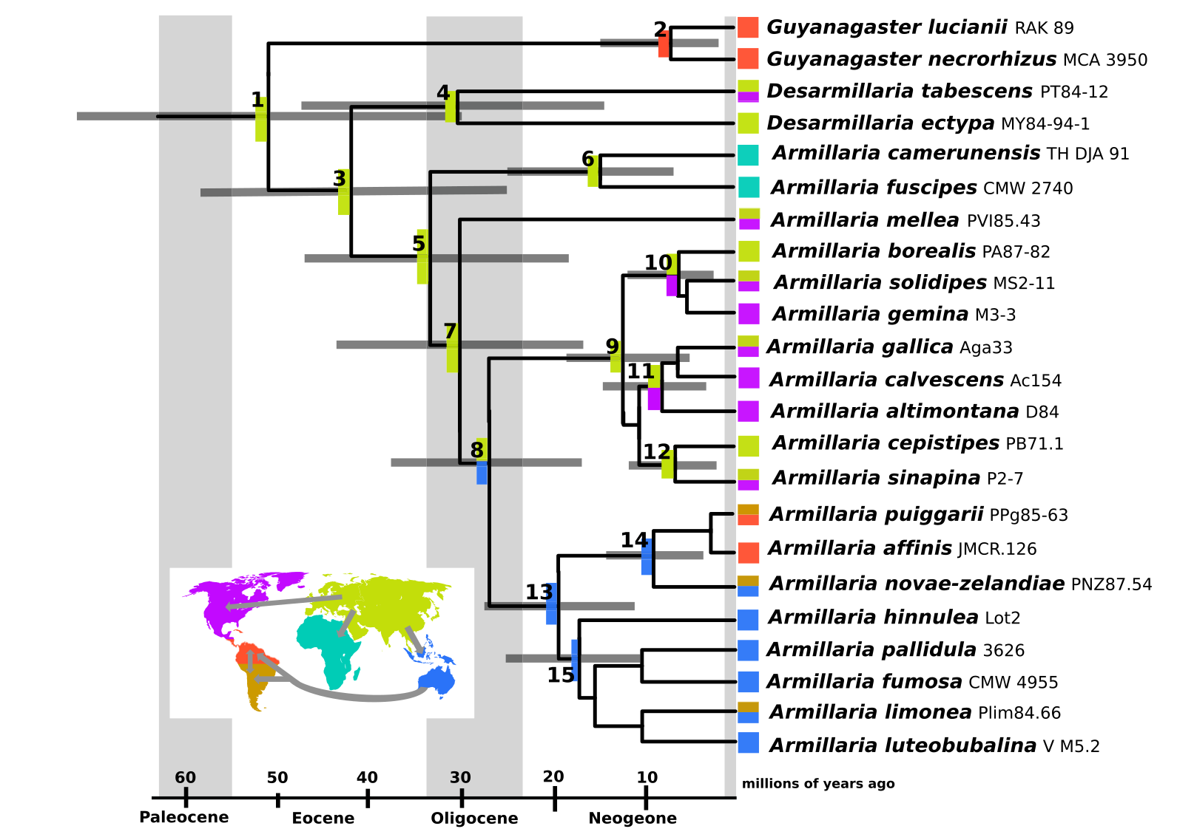
Koch el at. 2017

Slide 27
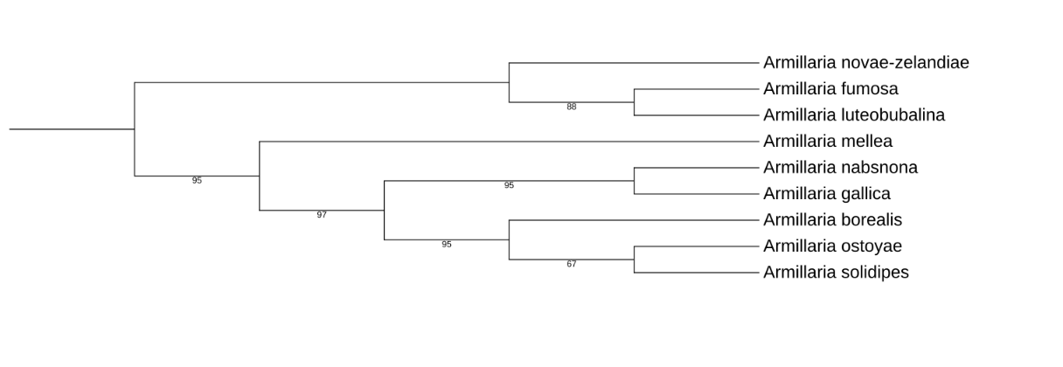
Bonus: filtrowanie

Slide 28
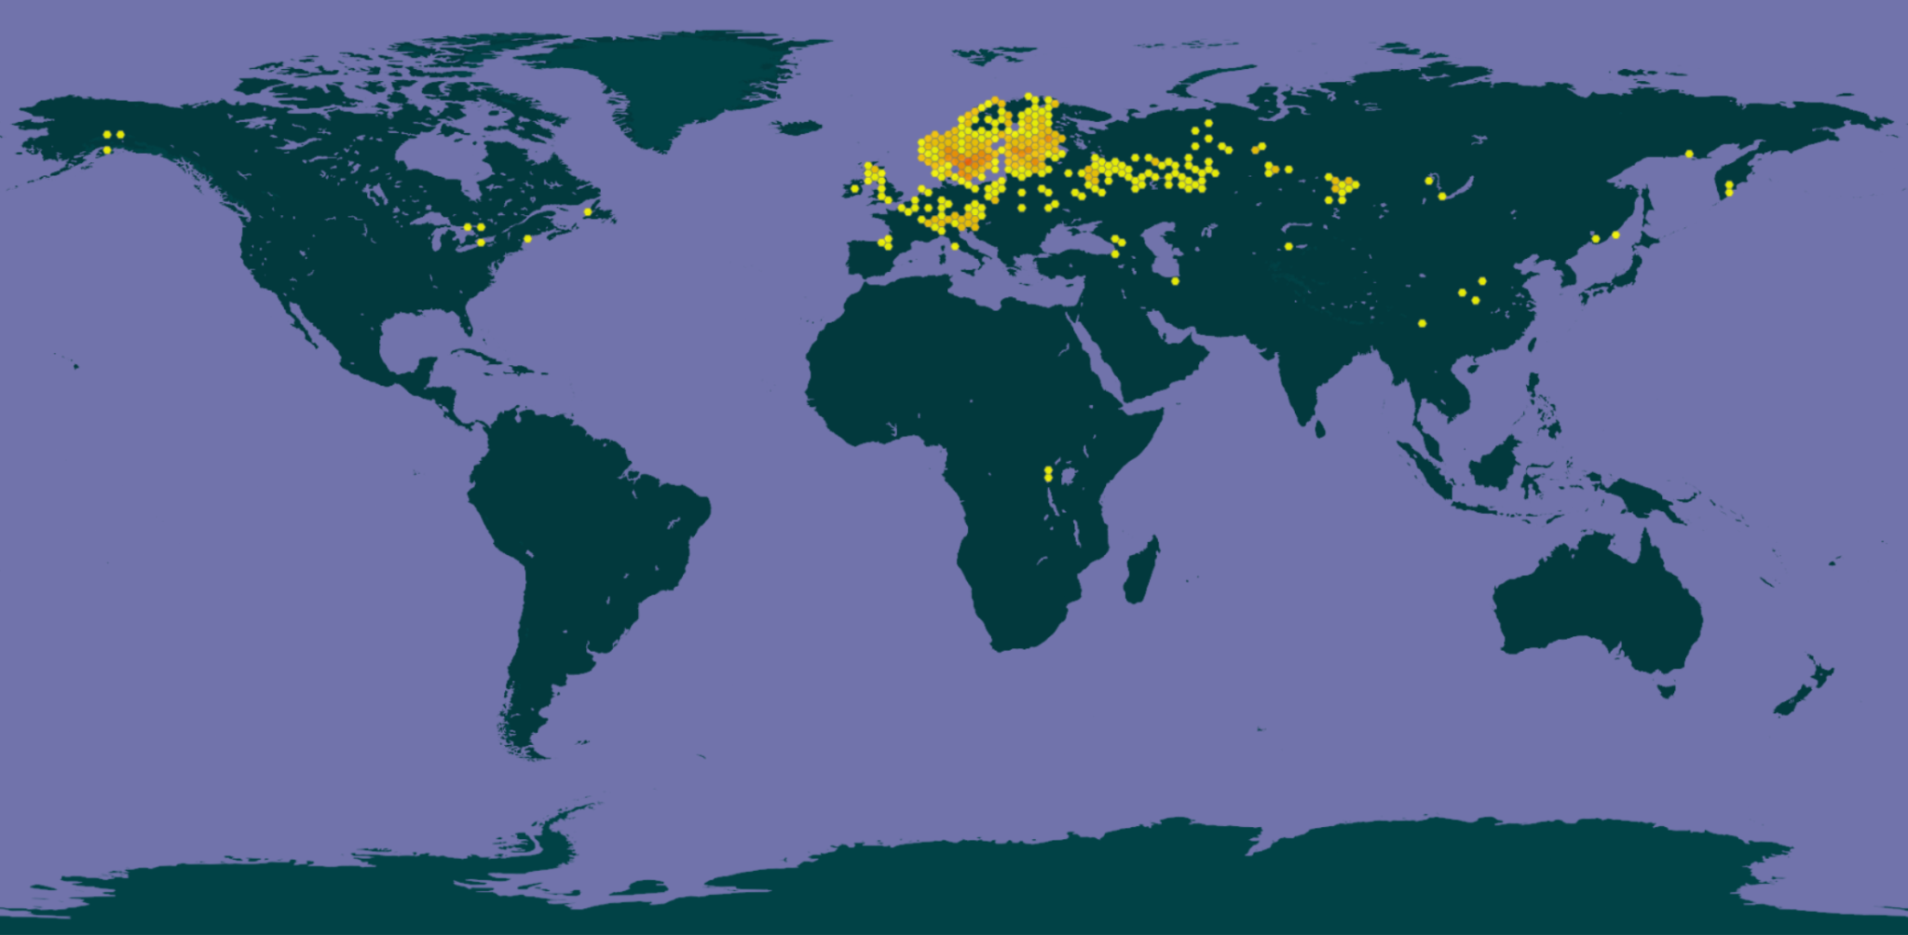
Armillaria borealis
GBIF.org

Slide 29
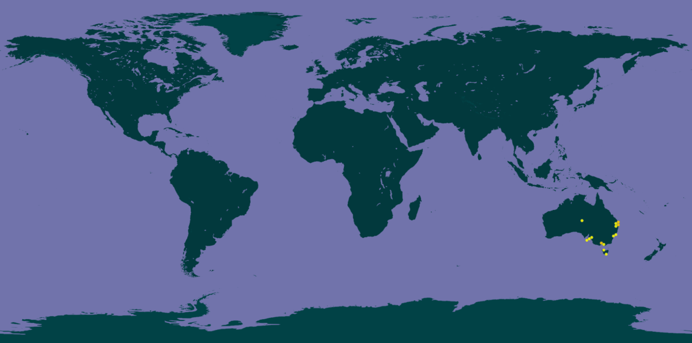
Armillaria fumosa
GBIF.org

Slide 30
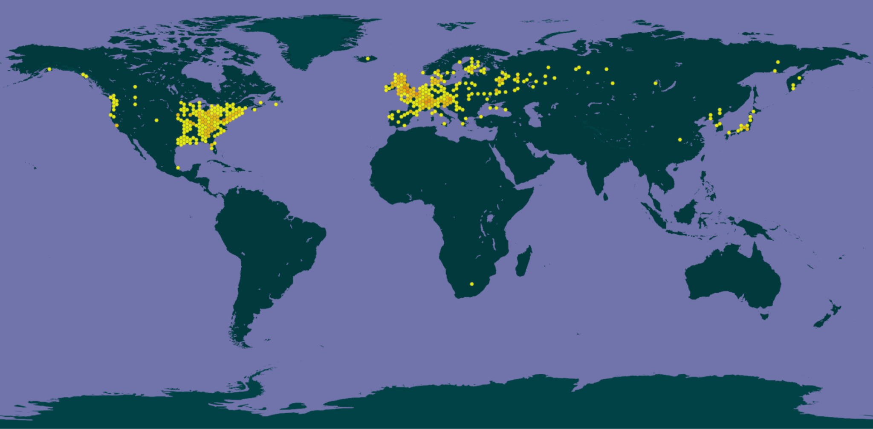
Armillaria gallica
GBIF.org

Slide 31
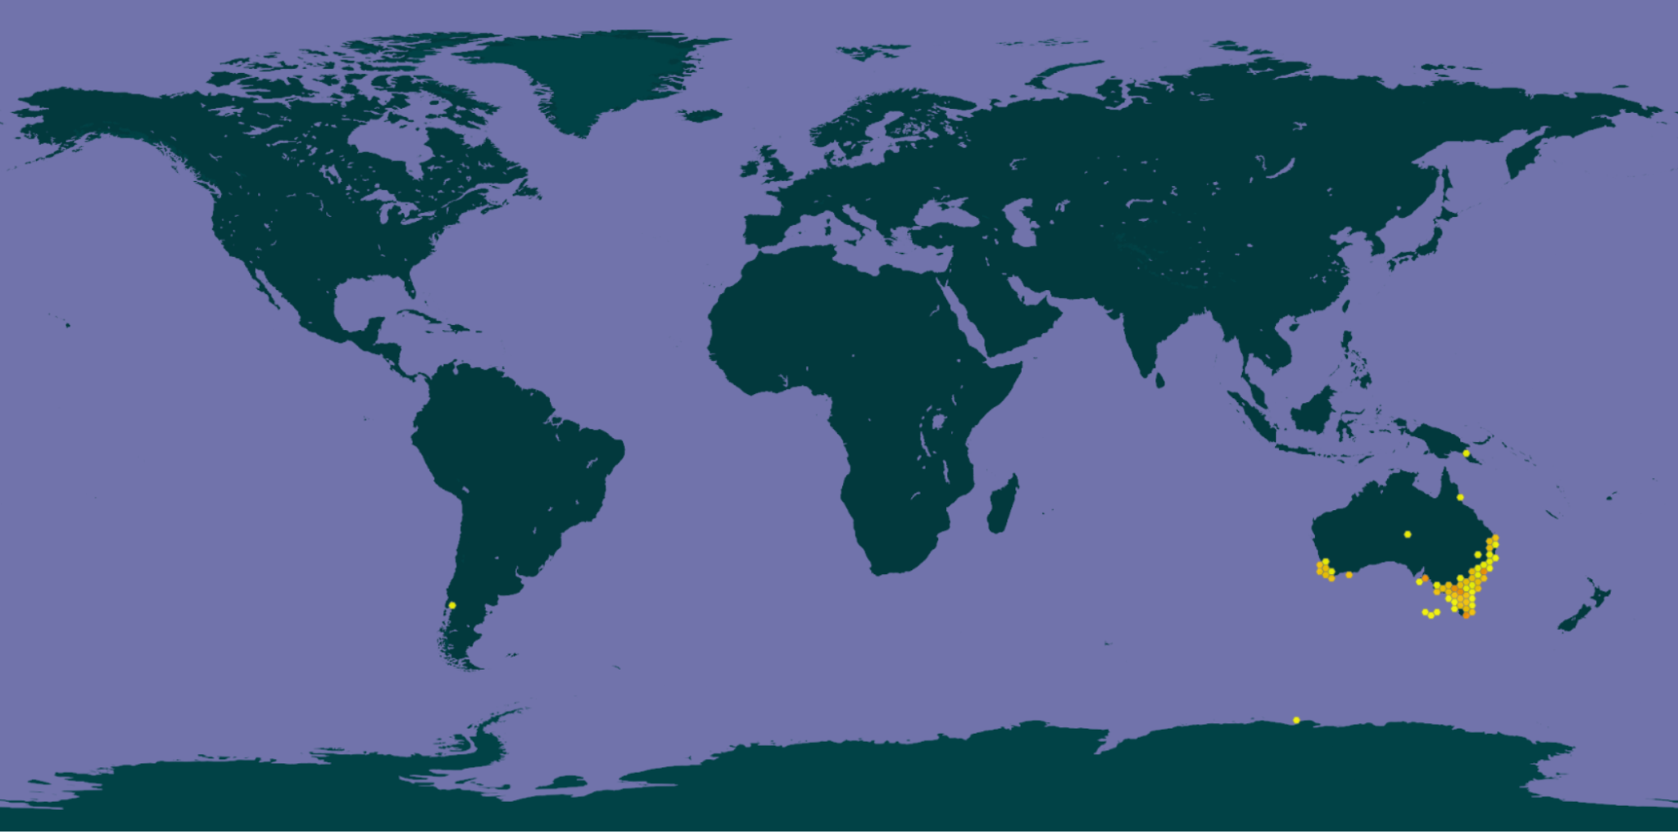
Armillaria luteobubalina
GBIF.org

Slide 32
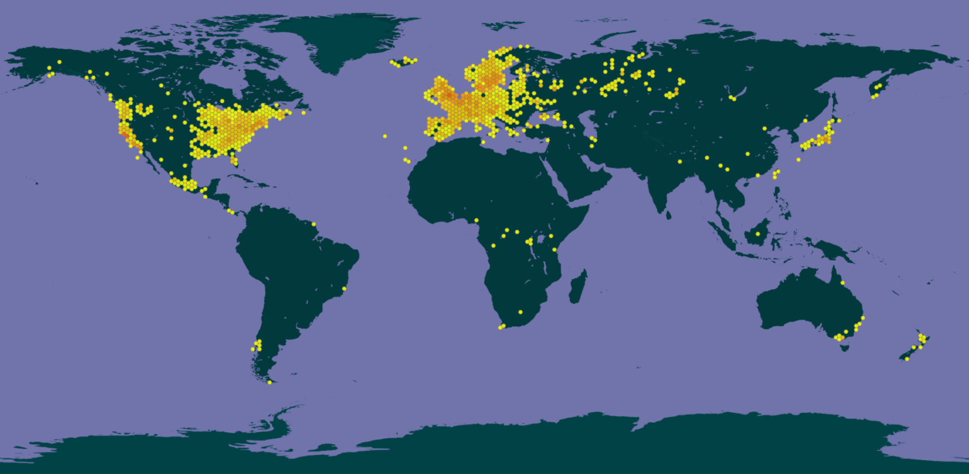
Armillaria mellea
GBIF.org

Slide 33
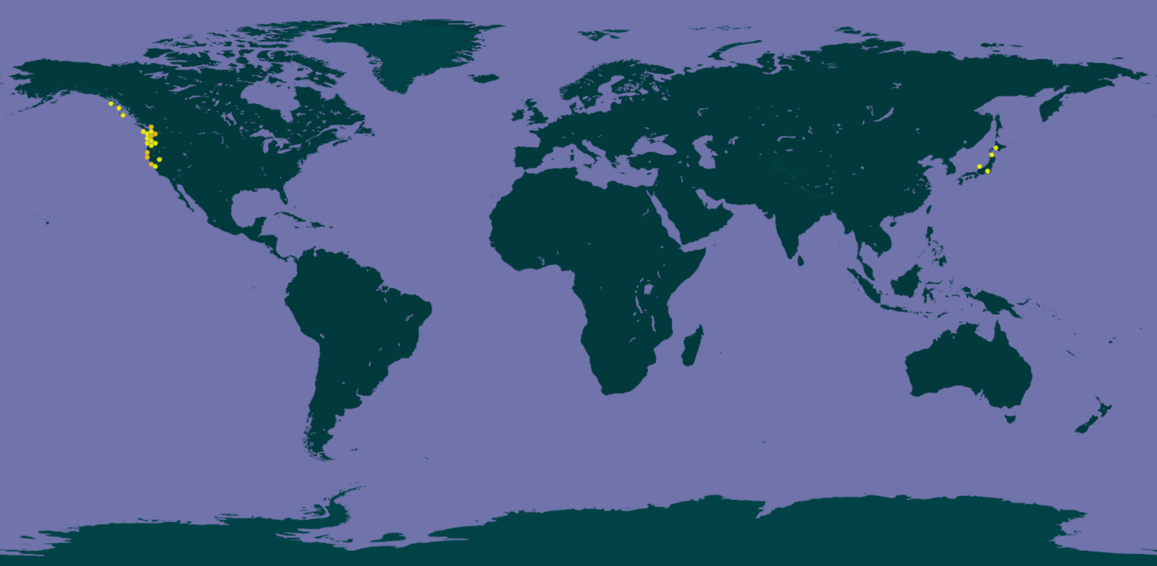
Armillaria nabsnona
GBIF.org

Slide 34
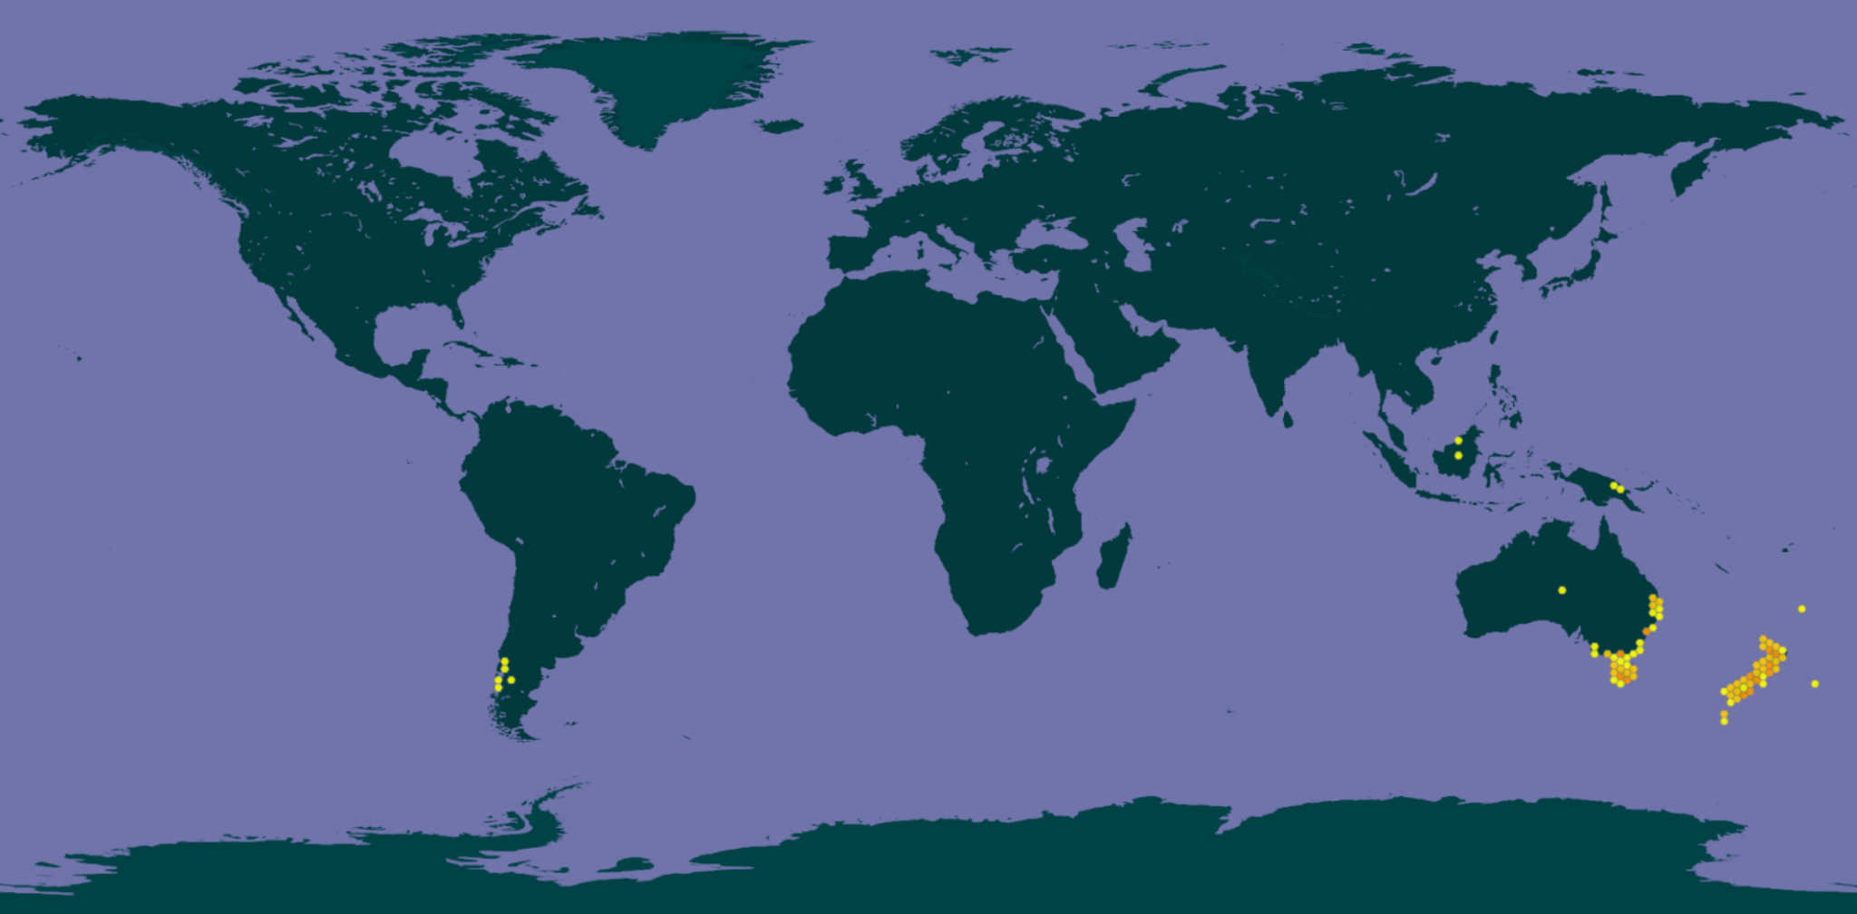
Armillaria nova-zelandiae
GBIF.org

Slide 35
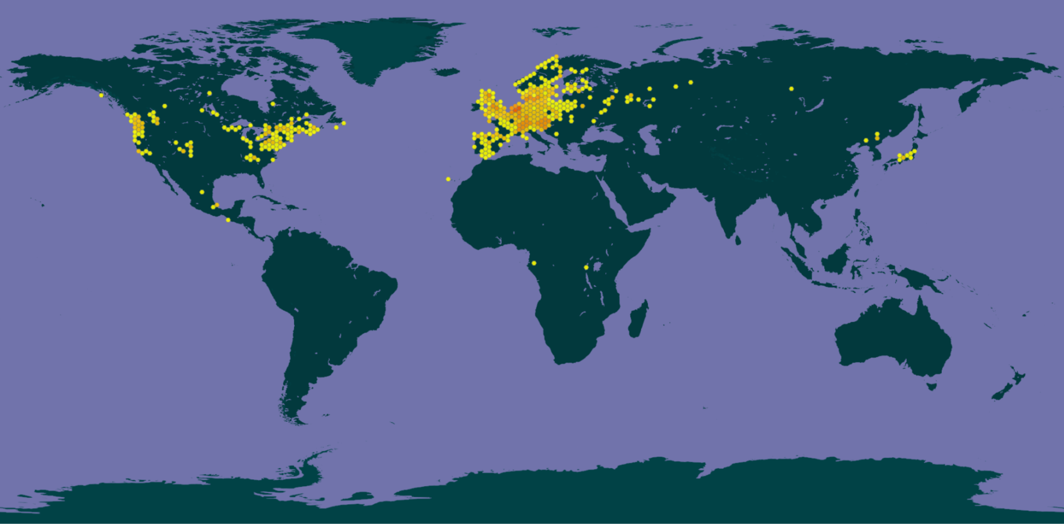
Armillaria ostoyae
GBIF.org

Slide 36

Armillaria solidipes
GBIF.org

